Slide 1
感知器
1、介绍
2、单层感知器
3、学习算法
4、单层感知器的应用
5、局限性
6、小结

Slide 2
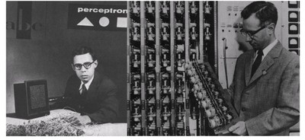
介绍
1958年，美国心理学家Frank Rosenblatt提出了一种具有单层计算单元的神经网络，称为Perceptron，即感知器。感知器是当时首个可以学习的人工神经网络。
Rosenblatt和感知器

Slide 3
介绍
1、人的视觉是重要的感觉器官,人通过视觉接受的信息占全部信息量的80~85% 。
2、感知器是模拟人的视觉接受环境信息，并由神经冲动进行信息传递的层次型神经网络。
3、在感知器研究中首次提出自组织、自学习的思想，并对所能解决的问题存在着收敛算法，能从数学上严格证明。
4、感知器分单层与多层,单层感知器是研究神经网络的基础。

Slide 4
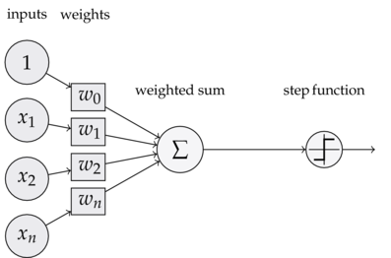
单层感知器
在“感知器”中，有两个层次。分别是输入层和输出层。输入层里的“输入单元”只负责传输数据，不做计算。输出层里的“输出单元”则需要对前面一层的输入进行计算。
单层感知器模型

Slide 5
单层感知器
可以看到，一个感知器有如下组成部分：
1、输入权值：一个感知器可以接收多个输入(x1,x2,...,xn)，每个输入上有一个权值wi，此外还有一个偏置项b。它的加入使得网络多了一个可调参数，为使网络输出达到期望的目标矢量提供了方便。
2、激活函数：感知器的激活函数可以有很多选择，例如选择阶跃函数来作为激活函数:

Slide 6
单层感知器
3、输出：感知器的输出由如下公式来计算
所以某个神经元j的输入-输出关系为：

Slide 7
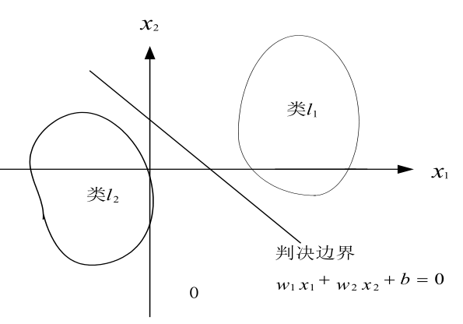
单层感知器
目的：将外部输入x1,x2,....,xn分为两类L1和L2。
判别边界：在二维上是直线，三维空间上是平面，高维空间上是超平面。

Slide 8
单层感知器
单层感知器的特点：
1、多输入，单输出；
2、激活函数为二值，一般为阶跃函数或符号函数；
3、输出为二值：0/1 或 -1/1

Slide 9
学习算法
单层感知器假定神经元的权值w是可变的，以便学习。
单层感知器对权重向量wij的学习算法是基于迭代的思想，通常采用纠错学习规则的学习算法。其思想是利用某个神经元的期望输出与实际输出之间的差值来调整该神经元与上一层中相应神经元的连接权值，最终减小这种偏差。

Slide 10
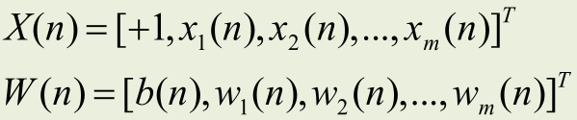
学习算法
输入向量和权值向量的形式：
其中n表示迭代次数。

Slide 11
学习算法
训练权重和偏置的迭代公式如下：
其中，t是训练样本的实际值，y是感知器的输出值，即由f计算出来的。α称为学习率，是一个0到1的常数，用来控制每一步调整权的幅度。

Slide 12
学习算法
感知器学习规则的训练步骤：
1、权值W初始化，一般是赋予较小的非零随机数；
2、输入样本对（X,Y），X是输入，Y是期望输出；
3、计算实际输出T；
4、根据感知器学习规则（上述迭代公式）来调整各节点对应的权值；
5、返回到步骤2，输入下一对样本，如此循环直到对所有样本，感知器的实际输出与期望输出相等。

Slide 13
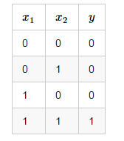
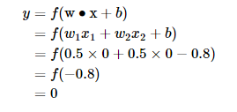
单层感知器的应用
例子：用感知器实现and函数，and是一个二元函数（带有两个参数X1和X2）。令w1=0.5，w2=0.5，b=-0.8，激活函数为阶跃函数，此时的感知器就相当于and函数。 计算第一行，则输出：
真值表

Slide 14
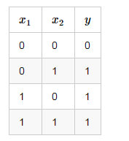
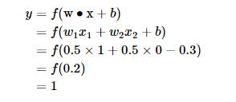
单层感知器的应用
例子：用感知器实现or函数，只需要令b=-0.3，计算第三行，即：
真值表

Slide 15
单层感知器的应用
感知器不仅能实现简单的布尔运算，也可以拟合任何的线性函数，任何线性分类或线性回归问题都可以用感知器来解决。如图所示，or运算是一个线性分类问题，即用一条直线将0和1分开。

Slide 16
单层感知器的局限性
但是感知器不能实现异或运算，如图所示，无法用一条直线将0和1分开。
对于线性可分的两类模式，单层感知器的学习算法是收敛的。
对于线性不可分的两类模式，单层感知器的学习算法是不收敛的。

Slide 17
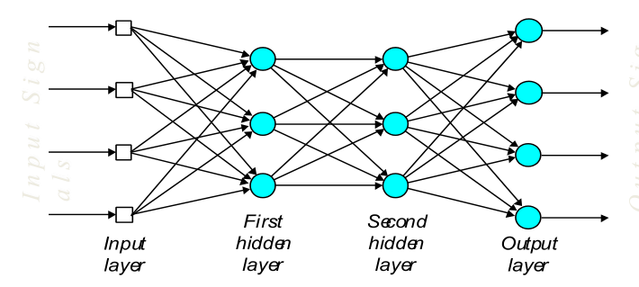
单层感知器的局限性
如果想要实现非线性数据的分类，则必须构造多层感知器，也称为BP网络。

Slide 18
例：如图所示是一个含有两个输入，三个感知器隐藏层神经元和一个输出神经元的两层感知器网络，若取
y₁
x₁
y₂
z
y₃
x₂
y₃
y₁
y₂
y₁=sgn(2x₁+2x₂+1)
y₂=sgn(-x₁+0.25x₂+0.8)
y₃=sgn(0.75x₁-2x₂+1.4)
z = sgn(y₁+y₂+y₃-3)
用多层感知器实现了非线性分类

Slide 19
小结
1、训练感知器时，需要逐个读取样本进行计算，修改权值和偏置。
2、对于线性可分问题，单层感知器网络可以实现；对于线性不可分问题，需两层或以上的感知器网络。
3、感知器只能解决输出是二值的问题。

